Slide 1
ПРАКТИЧЕСКОЕ ЗАНЯТИЕ 5.
Трехслойная архитектура: шаблоны MVC/MVP/MVVM.
Доцент кафедри ІТ
ГЛАЗУНОВА Л.В.

Slide 2
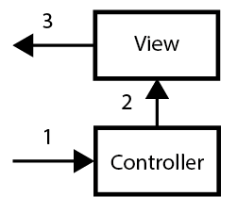
Шаблон MVC
Шаблон MVC описывает простой способ построения структуры приложения, целью которого является отделение бизнес-логики от пользовательского интерфейса. В результате, приложение легче масштабируется, тестируется, сопровождается и конечно же реализуется. (https://habr.com/ru/post/150267/)
1. При заходе пользователя на веб-ресурс,
скрипт инициализации создает
экземпляр приложения и запускает его
на выполнение.
2. Выполняется действие index фронт-
контроллера, которое генерирует
представление главной страницы.
3. Представление отображается
пользователю

Slide 3
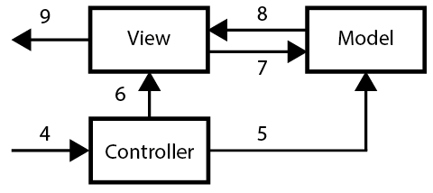
Последовательность работы MVC-приложения можно описать следующим образом:
4. После того, как
приложение получит запрос
от пользователя, создается
экземпляр запрошенного
контроллера и вызывается
указанное действие.
5. В этом действии вызываются методы модели, изменяющие ее.
6. Генерируется представление (или же представление оповещается об обновлении модели).
7. Представление запрашивает данные для отображения.
8. Модель возвращает запрошенные данные.
9. Представление отображает результаты пользователю.
Например, MVC является базовым архитектурным шаблоном для популярных фреймворков Yii, Laravel
.

Slide 4
MODEL
Модель — содержит бизнес-логику приложения и включает методы выборки (это могут быть методы ORM), обработки (например, правила валидации) и предоставления конкретных данных, что зачастую делает ее очень толстой, что вполне нормально.
Модель не должна напрямую взаимодействовать с пользователем. Все переменные, относящиеся к запросу пользователя должны обрабатываться в контроллере.
Модель не должна генерировать HTML или другой код отображения, который может изменяться в зависимости от нужд пользователя. Такой код должен обрабатываться в View.
Одна и та же модель, например: модель аутентификации пользователей может использоваться как в пользовательской, так и в административной части приложения. В таком случае можно вынести общий код в отдельный класс и наследоваться от него, определяя в наследниках специфичные для подприложений методы.

Slide 5
VIEW
Вид — используется для задания внешнего отображения данных, полученных из контроллера и модели.
Виды cодержат HTML-разметку и небольшие вставки PHP-кода для обхода, форматирования и отображения данных.
Не должны напрямую обращаться к базе данных. Этим должны заниматься модели. Не должны работать с данными, полученными из запроса пользователя. Эту задачу должен выполнять контроллер.
Может напрямую обращаться к свойствам и методам контроллера или моделей, для получения готовых к выводу данных. View обычно разделяют на общий шаблон, содержащий разметку, общую для всех страниц (например, шапку и подвал) и части шаблона, которые используют для отображения данных выводимых из модели или отображения форм ввода данных.

Slide 6
CONTROLLER
Контроллер — связующее звено, соединяющее модели, виды и другие компоненты в рабочее приложение.
Контроллер отвечает за обработку запросов пользователя. Контроллер не должен содержать SQL-запросов. Их лучше держать в моделях. Контроллер не должен содержать HTML и другой разметки. Её стоит выносить в виды.
В хорошо спроектированном MVC-приложении контроллеры обычно очень тонкие и содержат только несколько десятков строк кода. Чего, не скажешь о Stupid Fat Controllers (SFC) в CMS Joomla. Логика контроллера довольно типична и большая ее часть выносится в базовые классы.
Модели, наоборот, очень толстые и содержат большую часть кода, связанную с обработкой данных, т.к. структура данных и бизнес-логика, содержащаяся в них, обычно довольно специфична для конкретного приложения.

Slide 7
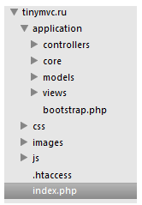
Cтруктура файлов и папок приложения в рамках шаблона MVC:
В папке core будут храниться базовые классы Model, View и Controller.
Их потомки будут храниться в директориях controllers, models и views.
Файл index.php это точка в хода в приложение.
Файл bootstrap.php инициирует загрузку приложения, подключая все необходимые модули.
Маршрутизация будет помещена в файл route.php в директории core. В этом файле опишем класс Route, который будет запускать методы контроллеров, которые в свою очередь будут генерировать вид страниц.

Slide 8
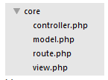
Cтруктура файлов и папок приложения в рамках шаблона MVC:
Содержимое файла model.php
class Model
{ public function get_data()
{ }
}
Класс модели содержит единственный пустой метод выборки данных, который будет перекрываться в классах потомках.
class View {
//public $template_view;
// здесь можно указать общий вид по умолчанию.
function generate($content_view, $template_view, $data = null)
{ /* if(is_array($data)) { // преобразуем элементы массива в
переменные extract($data); } */
include 'application/views/'.$template_view; } }

Slide 9
Cтруктура файлов и папок приложения в рамках шаблона MVC:
Метод generate предназначен для формирования вида.
В него передаются следующие параметры:
$content_file — виды отображающие контент страниц;
$template_file — общий для всех страниц шаблон;
$data — массив, содержащий элементы контента страницы, обычно заполняется в модели.
Функцией include динамически подключается общий шаблон ($template_view), внутри которого будет встраиваться вид для отображения контента конкретной страницы.
Напрмер, общий шаблон будет содержать header, menu, sidebar и footer, а контент страниц будет содержаться в отдельном виде.

Slide 10
Содержимое файла controller.php
class Controller
{ public $model;
public $view;
function __construct()
{ $this->view = new View(); }
function action_index()
{ }
}
Метод action_index — это действие, вызываемое по умолчанию, его мы перекроем при реализации классов потомков.

Slide 11
Реализация классов потомков Model и Controller, создание View's
Пусть сайт-визитка состоит из следующих страниц:
Главная
Услуги
Портфолио
Контакты
А также — страница «404»
Для каждой из страниц имеется свой контроллер из папки controllers и вид из папки views. Некоторые страницы могут использовать модель или модели из папки models.

Slide 12
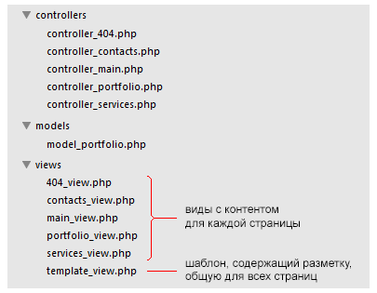
Реализация классов потомков Model и Controller, создание View's

Slide 13
Реализация классов потомков Model и Controller, создание View's
Файл template_view.php — это шаблон, содержащий общую для всех страниц разметку.
В простейшем случае он мог бы выглядеть так:
<!DOCTYPE html>
<html lang="ru">
<head>
<meta charset="utf-8">
<title>Главная</title>
</head>
<body>
<?php include 'application/views/'.$content_view; ?>
</body>
</html>
.

Slide 14
Реализация классов потомков Model и Controller, создание View's
Для придания сайту презентабельного вида сверстаем CSS шаблон и интегририруем его в наш сайт путем изменения структуры HTML-разметки и подключения CSS и JavaScript файлов:
<link rel="stylesheet" type="text/css" href="/css/style.css" /> <script src="/js/jquery-1.6.2.js" type="text/javascript"></script>

Slide 15
Создадаем страницу «Портфолио»
Страница «Портфолио» — это единственная страница использующая модель.
Модель обычно включает методы выборки данных, например:
методы нативных библиотек pgsql или mysql;
методы библиотек, реализующих абстракцию данных. Например, методы библиотеки PEAR MDB2;
методы ORM (объектно реляционное отображение);
методы для работы с NoSQL;
и др.

Slide 16
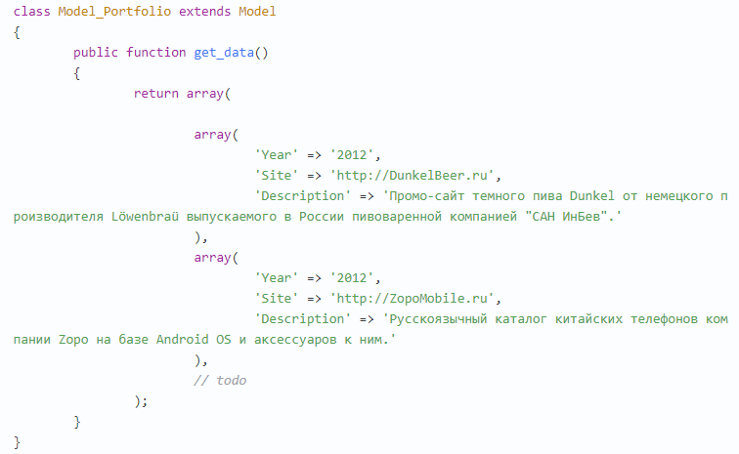
Создадаем страницу «Портфолио»

Slide 17
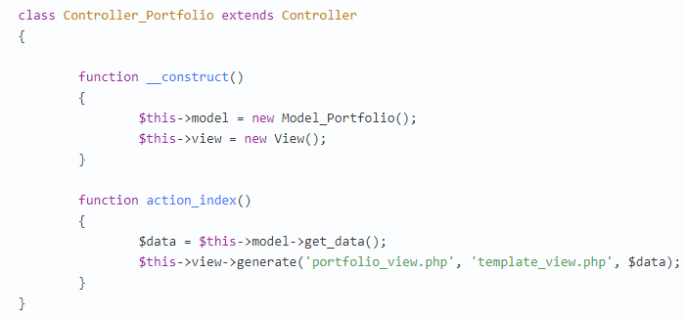
Создадаем страницу «Портфолио»

Slide 18
Создадаем страницу «Портфолио»
В переменную data записывается массив, возвращаемый методом get_data, который мы рассматривали ранее.
Далее эта переменная передается в качестве параметра метода generate, в который также передаются: имя файла с общим шаблон и имя файла, содержащего вид c контентом страницы.
View содержащий контент страницы находится в файле portfolio_view.php.

Slide 19
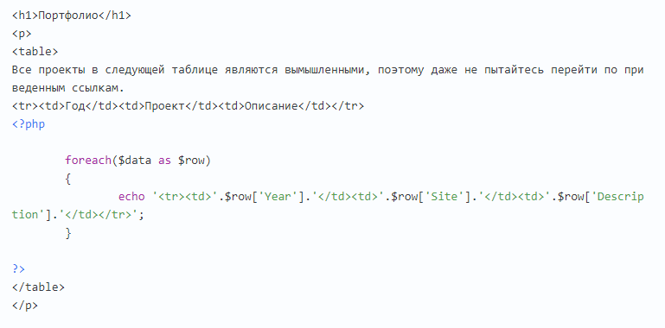
Создадаем страницу «Портфолио»

Slide 20
Шаблон MVP
Model-View-Presenter (MVP) — шаблон проектирования, производный от MVC, который используется в основном для построения пользовательского интерфейса.
Элемент Presenter в данном шаблоне берёт на себя функциональность посредника (аналогично контроллеру в MVC) и отвечает за управление событиями пользовательского интерфейса (например, использование мыши) так же, как в других шаблонах обычно отвечает представление.
https://bool.dev/blog/detail/mv-patterny-dlya-proektirovaniya-web-prilozheniy

Slide 21
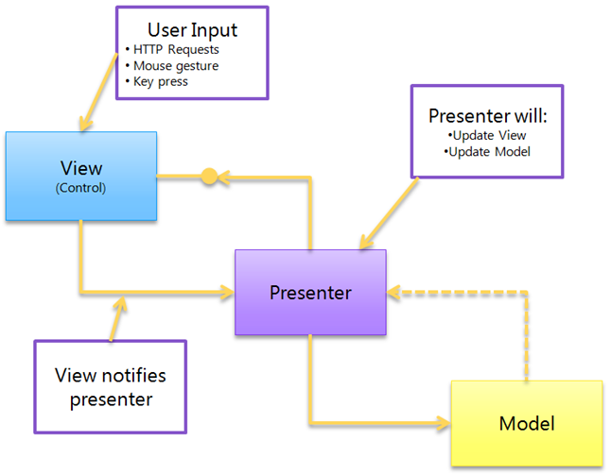
Шаблон MVP

Slide 22
Шаблон MVP
Model - это данные вашего приложения, логика их
получения и сохранения. Зачастую она основана на базе данных или на результатах от веб-сервисов. В некоторых случаях потребуется ее адаптировать, изменить или расширить перед использованием во View.
View - обычно представляет собой форму с виджетами.
Пользователь может взаимодействовать с ее элементами, но когда какое-нибудь событие виджета будет затрагивать логику интерфейса, View будет направлять его презентеру.
Presenter - презентер содержит всю логику UI и отвечает за
синхронизацию модели и представления. Когда представление уведомляет презентер, что пользователь что-то сделал (например, нажал кнопку), презентер принимает решение об обновлении модели и синхронизирует все изменения между моделью и представлением.

Slide 23
Шаблон MVP
Презентер не общается с представлением напрямую, а через интерфейс. Благодаря этому презентер и модель могут быть протестированы по отдельности.
Существует два варианта этого паттерна: Passive View и Supervising Controller.
Passive View - представление ничего не знает о модели, но вместо этого предоставляет простые свойства для всей информации, которую необходимо отобразить на экране. Презентер будет считывать информацию из модели и обновлять свойства во View.
Supervising Controller - представление знает о модели и отвечает за связывание данных с отображением. Это делает общение между презентером и View более лаконичным, но в ущерб тестируемости взаимодействия View-Presenter.

Slide 24
Шаблон MVP
MVP был придуман немного при других условиях. Когда вы строите приложение на основе компонентного фреймворка. При этом нет необходимости постоянно пересоздавать Представление.
Задача MVP — тоже сделать Представления повторно используемыми. Для этого каждый View реализует определённый интерфейс и реализует механизм событий для обратной связи с Presenter'ом. Если рассмотреть пример с формой входа в систему, то можно создать два View, один в углу приложения, другой в основном окне и подписать Presenter на события от обоих. Из пришедшего события Presenter получит отправителя и через View интерфейс получит все данные отправленные пользователем.
MVC и MVP-шаблоны очень похожи друг на друга, но их применение зависит от условий использования. Для MVC — это там, где Представление обновляется каждый раз по какому-либо событию, а для MVP, когда Представление не нужно каждый раз пересоздавать.

Slide 25
Шаблон MVVM
Шаблон Model-View-ViewModel (MVVM) — применяется при проектировании архитектуры приложения и является модификацией шаблона Presentation Model.
MVVM ориентирован на современные платформы разработки, такие как Windows Presentation Foundation, Silverlight от компании Microsoft.
ViewModel не может общаться со View напрямую. Вместо этого она представляет легко связываемые свойства и методы в виде команд. View может привязываться к этим свойствам, чтобы получать информацию из ViewModel и вызывать на ней команды (методы). Это не требует того, чтобы View знала о ViewModel. Напрмер, XAML Databinding использует рефлексию, чтобы связать View и ViewModel.

Slide 26
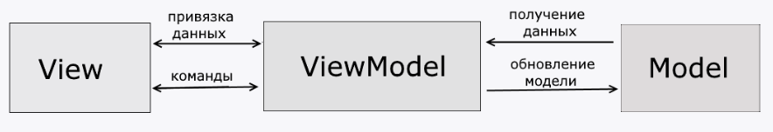
Шаблон MVVM
Таким образом, вы можете использовать любую ViewModel для View, которая предоставляет нужные свойства.
Этот шаблон используется также, например, в фреймворках ReactiveUI, Angular 6, Vue.js

Slide 27
Шаблон MVVM
Таким образом, вы можете использовать любую ViewModel для View, которая предоставляет нужные свойства.
Особенности MVVM:
Вы получаете полностью тестируемую логическую модель вашего приложения.
MVVM заставляет работать с View одновременно двумя путями: через databinding и через методы View.
С MVVM нельзя красиво решить проблему состояний (необходимости сохранения вызова метода View, вызванного когда View была отсоединена от ViewModel).

Slide 28
Шаблон MVVM
MVVM удобно использовать вместо классического MVC и ему подобных в тех случаях, когда в платформе, на которой ведётся разработка, есть «связывание данных». В шаблонах проектирования MVC/MVP изменения в пользовательском интерфейсе не влияют непосредственно на Mодель, а предварительно идут через Контроллер (англ. Controller) или Presenter. В таких технологиях как WPF и Silverlight есть концепция «связывания данных», позволяющая связывать данные с визуальными элементами в обе стороны. Следовательно, при использовании этого приёма применение модели MVC становится крайне неудобным из-за того, что привязка данных к представлению напрямую не укладывается в концепцию MVC/MVP.

Slide 29
Документирование архитектуры
Описание архитектуры состоит из набора представлений, каждое из которых показывает взгляд на программное обеспечения с точки зрения какой-либо заинтересованной стороны, и отдельного описания общих элементов, присутствующих во всех представлениях.
Представление (architectural view) является описанием архитектры, которое пригодно для чтения одной из заинтересованных сторон.
Архитектурная модель 4+1, представленная на рисунке 1, состоит из следующих представлений архитектуры программной системы:
1. Варианты использования (сценарии);
2. Логическое представление;
3. Представление разработчика;

Slide 30
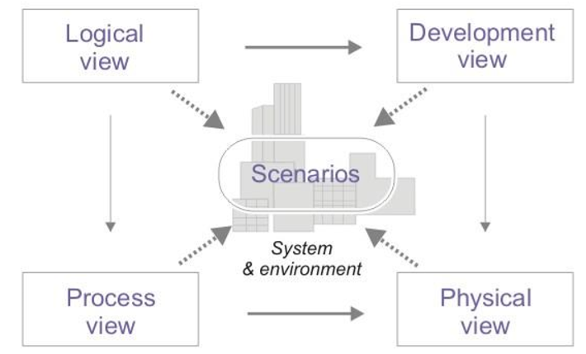
Документирование архитектуры
4. Процессное представление;
5. Физическое представление

Slide 31
Документирование архитектуры
Cначала создается представление в виде вариантов использования (диаграммы Use case), отражающее взгляд пользователя на программную систему.
Логическое представление описывает составные части программной системы, показывает внутреннюю структуру компонентов и взаимодействие составные частей программной системы. В логическом представлении используют диаграммы классов, объектов и состояний.
Представление разработчика показывает как составные части программной системы организованы в модули компоненты. Используются UML Package Diagram и UML Component Diagram.
Физическое представление отображает с помощью UML Deployment Diagram как программная система развертывается на вычислительных устройствах.

Slide 32
Документирование архитектуры
Процессное представление служит для отображения процессов, происходящих в программной системе. Обычно для этих целей используют UML диаграммы деятельности, последовательностей и временная диаграмма (UML Timing Diagram).
Более современным способом документирования программной архитектуры является подход Views and Beyond. Данный подход к документированию архитектуры был разработан Институтом программной инженерии Университета Карнеги - Меллон (США, Питсбург).
Подход Views and Beyond не только дает рекомендации по созданию документации, но и описывает распространенные архитектурные шаблоны.
.

Slide 33
Документирование архитектуры
В подходе Views and Beyond представления делятся на следующие группы:
Модульные представления (Module views) - описывает как программная система представлена в виде значимых частей программного кода.
Компонентные представления (Component-and-connector views) - показывает программную систему с точки зрения взаимодействующих друг с другом элементов в процессе выполнения.
Представления развертывания и распределения (Allocation views) - показывает в программной системе используются аппаратные средства

Slide 34
Документирование архитектуры
Архитектурный документ содержит набор представлений, распределенный по упомянутым выше группам, и документацию, общую для всех представлений.
Общая документация для всех представлений содержит:
Введение в документ, позволяющее познакомить читателя с его целями и структурой и помочь быстрее найти необходимую информацию
Общее описание программной системы и связей между представлениями
Обоснование и ограничения архитектуры
Рекомендации по сопровождению документации.

Slide 35
Документирование архитектуры
Модульные представления программной архитектуры
Виды модульных представлений программной архитектуры
Разделение реализации программного приложение на
модули является одним из распрострастраненных и очевидных стилей проектирования. Реализация может быть разделена на множество модулей и подмодулей.
В качестве критериев деления на модули предлагаются следующие правила:
Необходимость достижения определенных атрибутов
качества программного обеспечения, включая модифицируемость. Для достижения удобства модифицируемости наиболее часто изменяемую логику лучше вынести в отдельные модули.

Slide 36
Документирование архитектуры
Разделение обязанностей среди специалистов. Модульность позволяет вести параллельную разработку.
Реализации семейства программных продуктов. Правильное определение общих модулей для линейки продуктов позволяет ускорить разработку и снизить затраты.
Наиболее распространенными модульными представлениями являются следующие:
декомпозиционное представление (модуль-подмодуль);
представления функциональных связей (зависимостей) между модулями;

Slide 37
Документирование архитектуры
иерархическое представление;
многослойное представление, которое накладывает ограничения на отношение использования между модулями;
аспектное представление, показывающее реализацию сквозной функциональности;
модель данных.
Декомпозиционное предсталение модульной архитектуры и представление зависимостей
В декомпозиционнном представлении основным отношением является отношение "модуль-подмодуль". При проектировании модулей следует учитывать следующие особенности:
1. Для достижения высоких показателей модифицируемости (modifiability) наиболее часто изменяемые части программной системы следует выносить в отдельные модули.

Slide 38
Документирование архитектуры
2. При разбиение программного приложения на модули следует учитывать возможность приобретения уже разработанных модулей или использования модулей с открытым исходным кодом.
3. Для эффективной разработки семейства продуктов некоторые модули разрабатываются с учетом их повторного использования в других проектах.
4. Правильное разбиение на модули позволяет команде разработчиков реализовывать модули параллельно.
В декомпозиционном представлении используются диаграммы UML Package Diagram. Дополнительная информация о модулях приводится в виде поясняющего тектста. Также могут быть использованы стереотипы для указания вида модуля.

Slide 39
Документирование архитектуры
В декомпозиционном представлении модули состоят в отношении включения (отношении модуль-подмодуль).
Представление зависимостей между модулями изображается в виде таблицы (таблица 1) или с использованием нотации диаграммы пакетов и отношения зависимости

